Slide 1


Pengantar Manajemen
PERTEMUAN KE 2

Slide 2
Sumber Daya Manusia dan Kegiatan Desain
Pendahuluan
Sumber daya manusia (SDM) merupakan faktor utama dalam keberhasilan suatu organisasi atau industri, termasuk dalam bidang desain. Kegiatan desain, yang mencakup berbagai aspek seperti desain grafis, desain produk, dan desain arsitektur, sangat bergantung pada kreativitas, keahlian, dan kolaborasi dari para profesional di dalamnya.
Notes:
dalam proyek branding untuk sebuah restoran, desainer grafis menciptakan logo yang mencerminkan konsep makanan tradisional dengan sentuhan modern. Tim yang terlibat termasuk Creative Director yang memastikan estetika desain sesuai dengan visi merek, Copywriter yang menulis tagline yang menarik, dan Fotografer yang menghasilkan gambar berkualitas tinggi untuk materi promosi. Kolaborasi ini memastikan desain yang dihasilkan tidak hanya menarik tetapi juga efektif dalam membangun citra merek restoran tersebut.

Slide 3
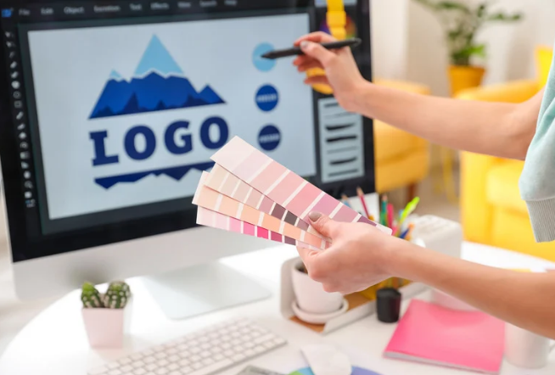
1. Sumber Daya Manusia dalam Kegiatan Desain
SDM dalam kegiatan desain dapat dikategorikan berdasarkan peran dan tanggung jawabnya, antara lain:
Desainer
1. Desainer Grafis – Bertanggung jawab atas pembuatan elemen visual seperti logo, brosur, dan media digital.

Slide 4
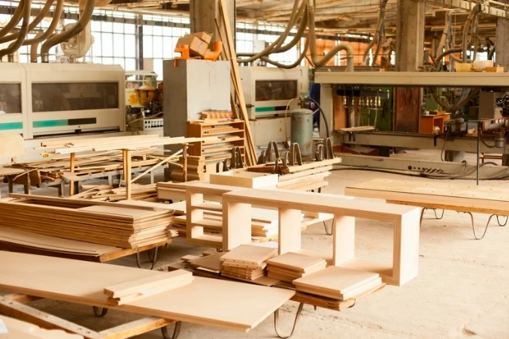
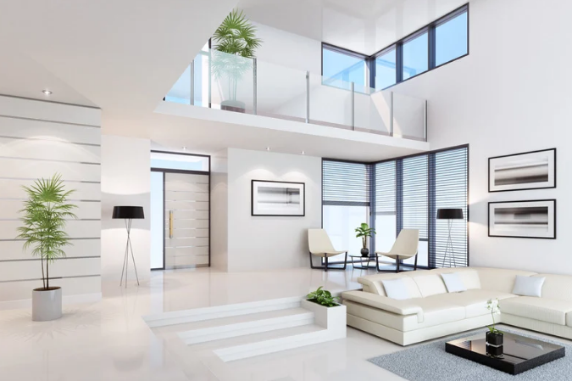
2. Desainer Produk – Mengembangkan konsep dan produk fungsional serta estetis. seperti peralatan rumah tangga ergonomis, furnitur inovatif, atau perangkat elektronik yang memiliki daya tarik visual dan kepraktisan tinggi.
3. Desainer Interior – Merancang tata letak ruang dalam bangunan untuk menciptakan lingkungan yang nyaman dan menarik.
Notes:
Egronomis : peralatan yang dirancang dengan mempertimbangkan kenyamanan dan kesehatan pengguna, sehingga mengurangi risiko cedera dan meningkatkan efisiensi dalam aktivitas sehari-hari
Contoh ; seorang desainer produk dapat menciptakan kursi ergonomis yang tidak hanya nyaman tetapi juga memiliki desain modern yang sesuai dengan tren pasar.

Slide 5
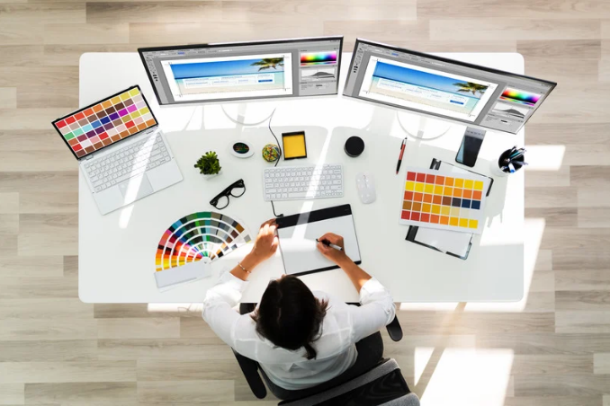

4. Desainer User Interface (UI/UX) – Fokus pada pengalaman pengguna dalam interaksi dengan produk digital.
5. Arsitek – Merancang bangunan dengan mempertimbangkan aspek estetika, fungsionalitas, dan keamanan.
Notes:
Contoh 4 : seperti perancangan antarmuka aplikasi mobile yang intuitif atau peningkatan navigasi pada situs web e-commerce agar pengguna dapat menemukan produk dengan lebih mudah.
5. Misalnya, dalam proyek pembangunan hotel ramah lingkungan, seorang arsitek akan merancang struktur bangunan yang mengoptimalkan pencahayaan alami dan ventilasi, serta menggunakan material yang berkelanjutan untuk mendukung prinsip desain hijau.

Slide 6

b. Manajer dan Pemimpin Kreatif
Creative Director – Bertanggung jawab atas visi kreatif keseluruhan proyek desain.
Art Director – Mengawasi estetika visual dalam proyek desain.
Project Manager – Mengelola timeline, sumber daya, dan anggaran proyek desain.
Notes:
Contoh 1 : Misalnya, dalam proyek branding sebuah perusahaan teknologi, Creative Director memastikan bahwa semua elemen visual dan pesan yang disampaikan melalui logo, warna, dan desain materi pemasaran sesuai dengan identitas merek yang ingin dibangun.
2. Misalnya, dalam pembuatan kampanye iklan untuk sebuah merek fashion, Art Director memastikan bahwa semua elemen visual, termasuk fotografi, warna, dan tipografi, selaras dengan identitas merek dan pesan yang ingin disampaikan

Slide 7
c. Profesional Pendukung
Ilustrator – Membuat gambar dan ilustrasi untuk mendukung konsep desain.
Copywriter – Menyediakan teks yang sesuai untuk materi desain.
Notes:
1. Misalnya, dalam pembuatan buku anak-anak, seorang ilustrator menciptakan karakter yang menarik dan ekspresif untuk membantu menyampaikan cerita secara visual. Dalam industri pemasaran, ilustrator juga berperan dalam pembuatan infografis yang memperjelas informasi dengan tampilan yang lebih menarik.
2. Misalnya, dalam kampanye pemasaran digital sebuah merek kosmetik, copywriter bertugas menulis tagline menarik, deskripsi produk yang persuasif, serta konten media sosial yang efektif untuk menarik perhatian target audiens.

Slide 8
c. Profesional Pendukung
3. Fotografer – Menyediakan gambar berkualitas tinggi untuk proyek desain.
4. Developer – Membantu dalam implementasi desain digital, terutama dalam pengembangan website dan aplikasi.
Notes:
3. Misalnya, dalam pembuatan katalog produk fashion, fotografer bertanggung jawab untuk mengambil gambar dengan pencahayaan dan komposisi yang tepat agar produk terlihat menarik. Dalam industri perhotelan, fotografer juga memainkan peran penting dalam menghasilkan gambar promosi yang menggambarkan suasana dan fasilitas hotel secara profesional.
4. Misalnya, dalam proyek e-commerce, developer bekerja sama dengan desainer UI/UX untuk menciptakan pengalaman pengguna yang intuitif dengan memastikan desain yang dibuat dapat diterapkan secara fungsional melalui coding dan sistem backend yang efisien.

Slide 9
2. Keterampilan yang Dibutuhkan dalam Kegiatan Desain
Untuk sukses dalam bidang desain, seorang profesional harus memiliki keterampilan sebagai berikut:
Kreativitas dan Inovasi – Mampu menghasilkan ide-ide segar dan solusi unik.
Teknik dan Teknologi – Menguasai perangkat lunak desain seperti Adobe Photoshop, Illustrator, AutoCAD, SketchUp, dll.

Slide 10
Komunikasi Visual – Memahami prinsip desain seperti warna, tipografi, dan komposisi.
Manajemen Waktu dan Proyek – Kemampuan mengatur jadwal dan memenuhi tenggat waktu.
Kolaborasi dan Kerja Tim – Mampu bekerja sama dengan berbagai pihak untuk mencapai tujuan desain.
Pemahaman Tren dan Pasar – Selalu mengikuti perkembangan tren desain terkini.
Notes:
4. Misalnya, seorang desainer grafis harus menyelesaikan revisi logo sesuai dengan batas waktu yang telah disepakati dengan klien, sementara seorang arsitek harus memastikan bahwa perencanaan desain bangunan selesai tepat waktu agar konstruksi dapat berjalan sesuai jadwal.
6. Misalnya, seorang desainer fashion harus memahami tren warna dan gaya pakaian yang sedang populer agar produknya sesuai dengan permintaan pasar. Demikian pula, desainer UI/UX perlu mengikuti perkembangan teknologi dan preferensi pengguna untuk menciptakan pengalaman digital yang lebih intuitif dan menarik.
v

Slide 11
3. Tantangan dalam Sumber Daya Manusia di Bidang Desain
Beberapa tantangan yang sering dihadapi dalam industri desain meliputi:
Persaingan Ketat – Banyaknya profesional desain menuntut keunggulan kompetitif.
Perubahan Teknologi – Perkembangan perangkat lunak dan teknologi desain yang cepat.
Notes:
2. Misalnya, kemunculan AI dalam desain grafis memungkinkan otomatisasi dalam pembuatan layout, sementara teknologi VR dan AR semakin digunakan dalam desain interior dan arsitektur untuk memberikan pengalaman visual yang lebih realistis kepada klien.

Slide 12
Manajemen Klien – Menyesuaikan keinginan klien dengan prinsip desain yang baik.
Hak Kekayaan Intelektual – Perlindungan hasil karya dari plagiarisme.
Stres dan Beban Kerja – Tenggat waktu yang ketat dapat menimbulkan tekanan kerja tinggi.
Notes:
4. seperti hak cipta untuk desain grafis, paten untuk produk inovatif, dan merek dagang untuk identitas visual suatu perusahaan agar tidak disalahgunakan oleh pihak lain.
5. Misalnya, seorang desainer grafis yang harus menyelesaikan proyek branding dalam waktu singkat dapat mengalami kelelahan mental dan kreativitas yang terhambat. Demikian pula, seorang arsitek yang menghadapi revisi desain berulang kali dari klien mungkin merasakan tekanan yang mempengaruhi produktivitasnya.

Slide 13
4. Strategi Pengelolaan SDM dalam Industri Desain
Untuk meningkatkan efektivitas SDM dalam kegiatan desain, beberapa strategi berikut dapat diterapkan:
Pelatihan dan Pengembangan – Memberikan workshop dan pelatihan untuk meningkatkan keterampilan.
Fasilitas dan Lingkungan Kerja yang Kreatif – Menciptakan tempat kerja yang mendukung kreativitas.
Notes:
2. Misalnya, perusahaan desain interior dapat menyediakan ruang kerja yang fleksibel dengan dekorasi inspiratif, area brainstorming yang nyaman, serta akses ke alat dan teknologi terbaru untuk mendukung inovasi dalam setiap proyek desain.

Slide 14
Sistem Manajemen Proyek yang Efektif – Menggunakan alat manajemen proyek seperti Trello atau Asana.
Membangun Budaya Kolaboratif – Mendorong kerja tim dan pertukaran ide.
Penghargaan dan Insentif – Memberikan apresiasi untuk meningkatkan motivasi kerja.
Notes:
3. Misalnya, dalam pengembangan identitas visual sebuah merek, tim desain dapat menggunakan Trello untuk membagi tugas antara ilustrator, copywriter, dan desainer grafis, memastikan setiap tahap pekerjaan berjalan sesuai jadwal.
Trello adalah aplikasi manajemen proyek berbasis Kanban yang sederhana dan visual, sedangkan Asana adalah platform manajemen kerja yang lebih komprehensif untuk proyek-proyek kompleks
4. Misalnya, dalam tim desain produk, desainer grafis, insinyur, dan pemasar bekerja sama dalam sesi brainstorming untuk mengembangkan produk inovatif yang tidak hanya menarik secara visual tetapi juga fungsional dan sesuai dengan kebutuhan pasar.

Slide 15
Kesimpulan
Sumber daya manusia merupakan aset utama dalam kegiatan desain, dan keberhasilan industri desain sangat bergantung pada manajemen SDM yang efektif. Dengan keterampilan yang tepat, strategi yang baik, dan lingkungan kerja yang mendukung, industri desain dapat terus berkembang dan menghasilkan karya berkualitas tinggi.

Slide 16
☺ END ☺

